Slide 1
20-26 martie 2023
Valoarea banilor de mici învățăm
Prof.înv.preș. Huszak Rodica
Prof. înv.preș.Galbîn Năsui Liana
Grădinița cu Program Prelungit Nr.1
Vișeu de Sus , Maramureș
,,Banul ecomomisit este de două ori câștigat.”
Alexandru Gh.Radu

Slide 2
Preșcolarii grupei mari B au sărbătorit "Global money week 2023“ în perioada 20-26 martie 2023 prin derularea proiectului tematic ,, Valoarea banilor de mici învățăm “. Obiceiurile legate de bani se învață încă din fragedă copilarie și ne influențează ulterior întreaga viață .
Educația financiară reprezintă o formă de activitate educțională și are ca scop pregătirea preșcolarilor pentru a dobândi abilități de management al banilor.
Metodele de educație financiară a preșcolarilor din grupa noastră au fost variate, atractive ținând trează atenția acestora, interesul pentru activitățile desfășurate: jocuri care presupun gestionarea banilor, vizite la bancă și muzeul orașului, încurajarea copiilor să economisească, povești despre istoria banilor, de unde vin banii, ce reprezintă, cum se cheltuie, astfel ca ei sa înteleagă că banii se termină, nu avem un sac fără fund de unde tot scoatem bani.

Slide 3
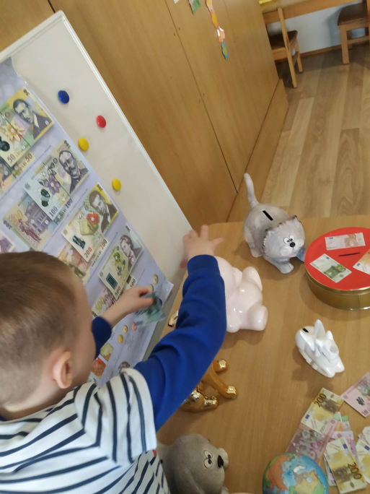
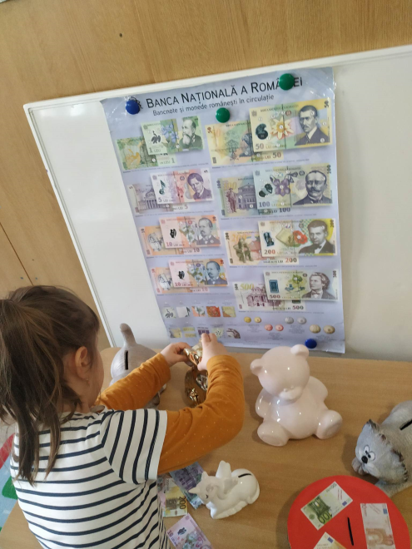
,,Monede și bancnote românești”-observare
Am învățat că banii au două forme:monede și bancnote. Banii se folosesc pentru a cumpăra unele lucruri (alimente, haine, cărți, caiete, plătim diferite servicii, cum ar fi : telefonul, excursii etc

Slide 4
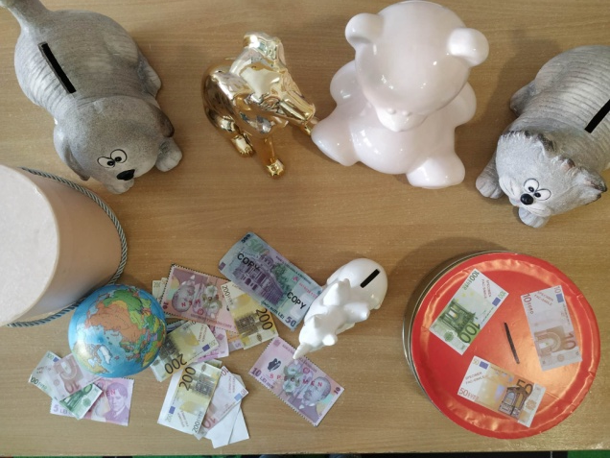
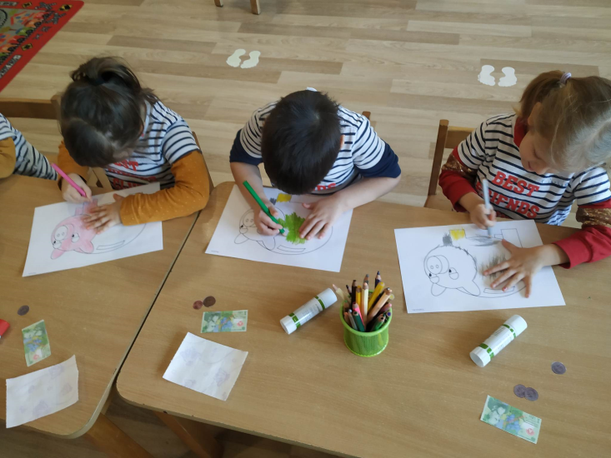
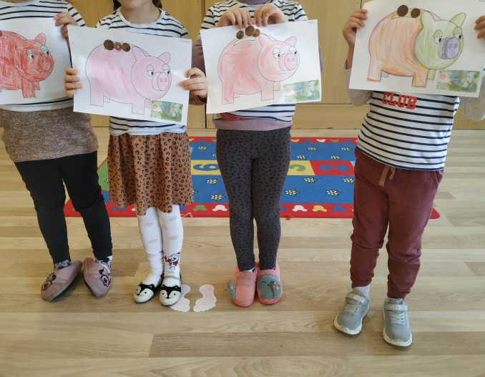
,,Colecția noastră de pușculițe”
ARTĂ-,,Pușculița mea”

Slide 5
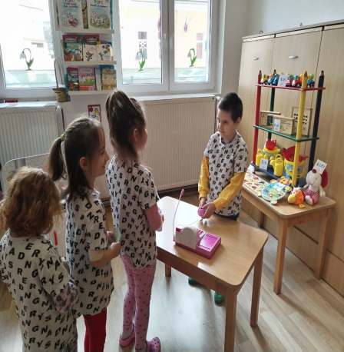
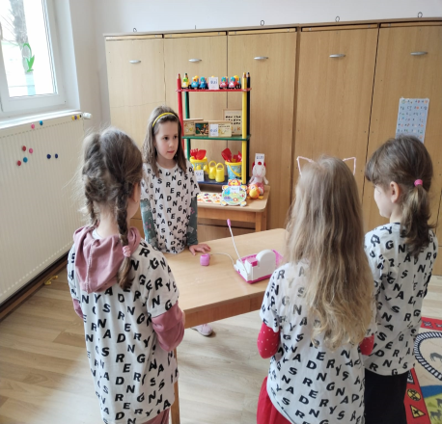
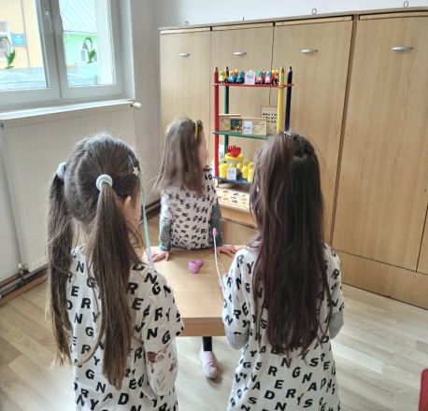
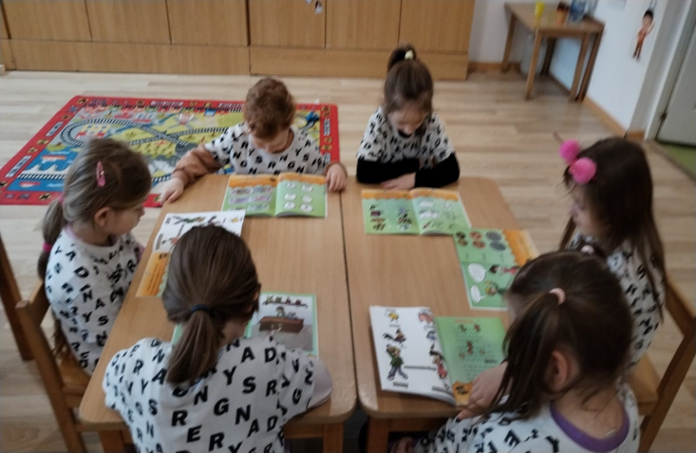
Joc de rol- ,,De-a magazinul de jucării”
Bibliotecă- ,,Citim imagini despre troc, moneda națională,utilizare, economisire”

Slide 6
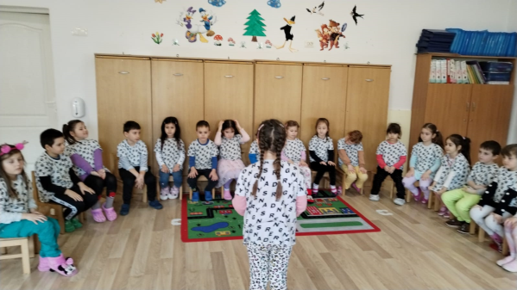
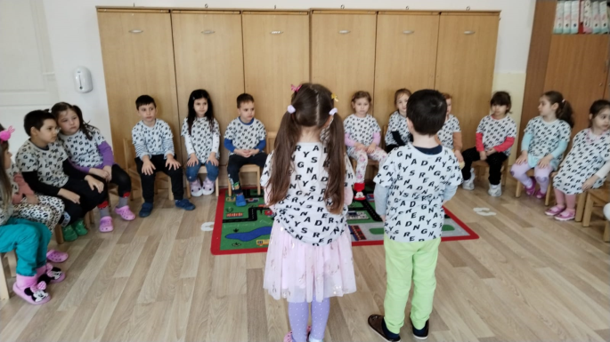
Cărticica minunată
Poți, să o deschizi îndată.
Informații ai să găsești
Cum să economisești.
Sfaturi bune am primit,
Mult am economisit.
Leu cu leu și ban cu ban
Adunați de peste an
Pușculița este plină
Mândră sunt acum de mine.
Pot să-mi cumpăr negreșit,
Tot ce am dorit.
Cu banii din pușculiță
Pot să-mi cumpăr o rochiță,
Păpușă, role, bicicletă,
Chiar și-o carte preferată.
Dar să știți nu am uitat
Și de copilași săraci.
Din suflet am pregătit
Un cadou, chiar de-a fost mic.
Copilul nu m-a uitat
Și mult s-a mai bucurat.
Sfatul primit
de Rodica Huszak
memorizare
Monedele se pot economisi într-o pușculiță și, apoi la bancă.Se pot folosi și în scop caritabil.

Slide 7
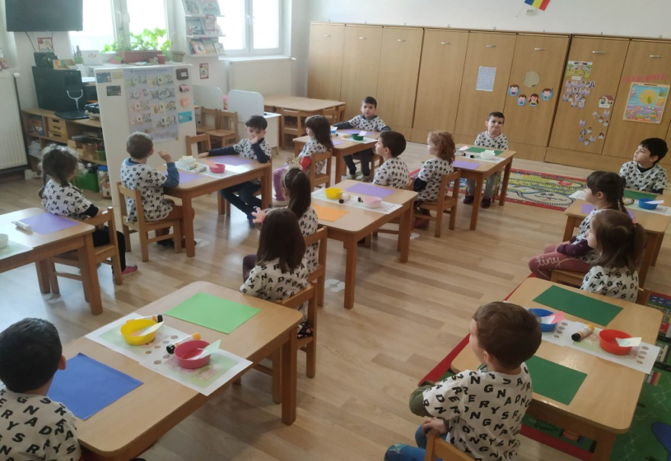
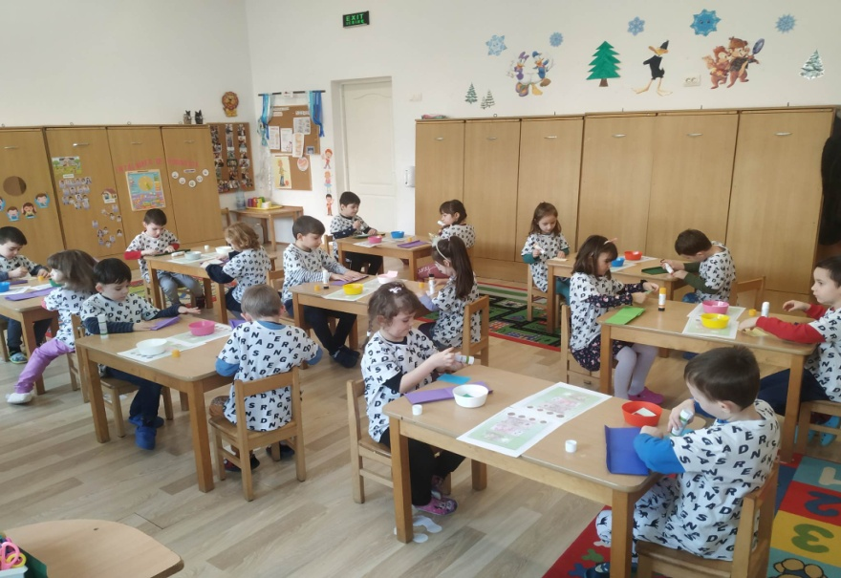
Munca ne este dragă...am realizat portofelul prin îndoitură, apoi am decupat monede și bancnote

Slide 8
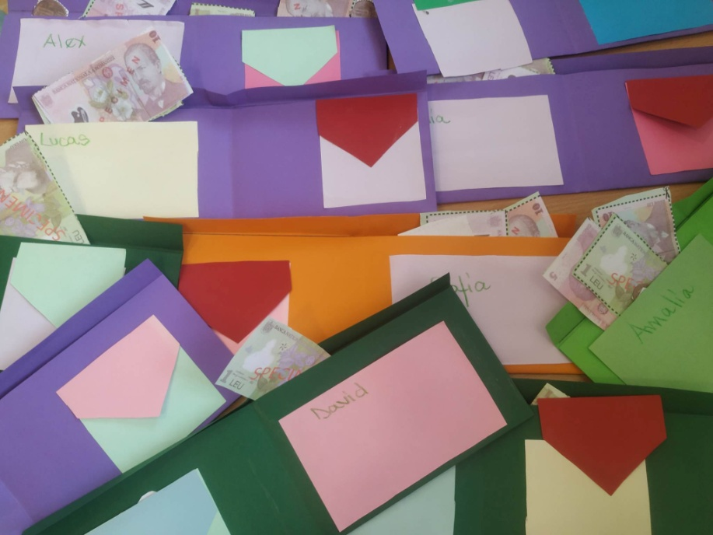
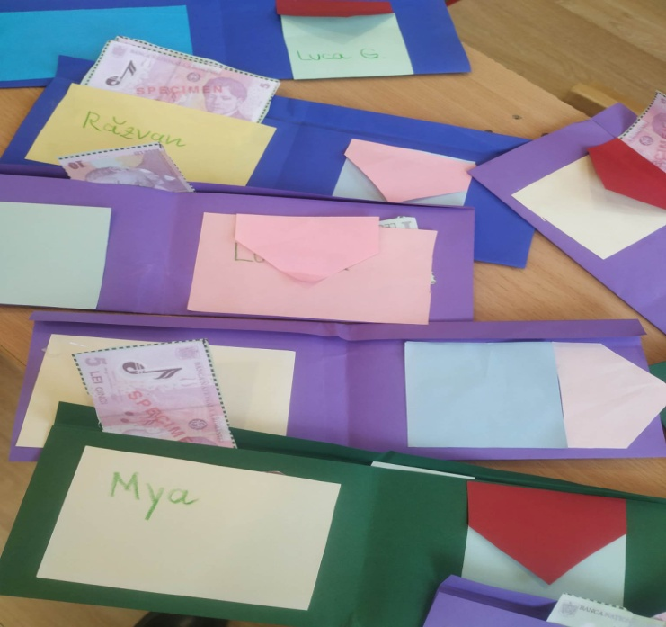
Cu lucrările realizate am amenajat o expoziție sugestiv intitulată ,,Primul portofel”

